Slide 1

CM-FR-006 26-07-2022 Versión 11

Slide 2
RESULTADOS MEDICIÓN MODELO INTEGRADO DE PLANEACIÓN Y GESTIÓN- MIPG
DEPARTAMENTO ADMINISTRATIVO DE LA FUNCIÓN PÚBLICA
VIGENCIA 2023

Slide 3
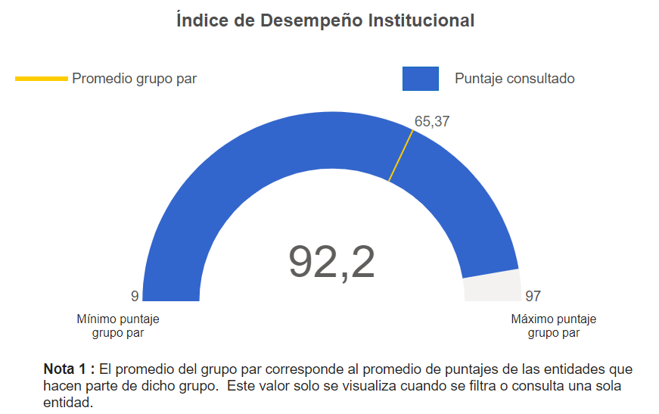
EVALUACIÓN ÍNDICE DE DESEMPEÑO INSTITUCIONAL
Calificación MIPG, vigencia 2023 - Institución Universitaria Colegio Mayor de Antioquia
Fuente: Departamento Administrativo de la función Pública

Slide 4
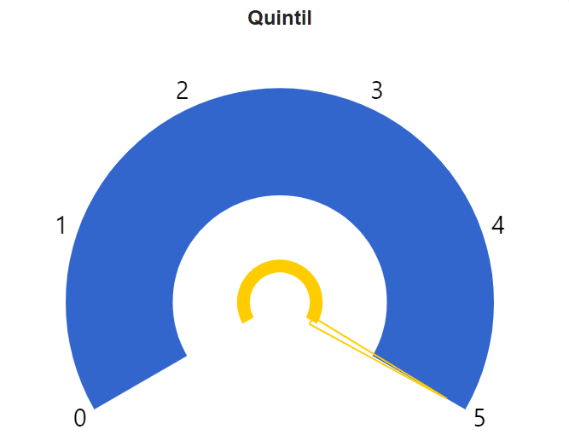
EVALUACIÓN ÍNDICE DE DESEMPEÑO INSTITUCIONAL
Las entidades con puntajes más altos, están ubicados en el quintil 5; las entidades con menores puntajes están ubicados en el quintil 1.
Fuente: Departamento Administrativo de la función Pública

Slide 5
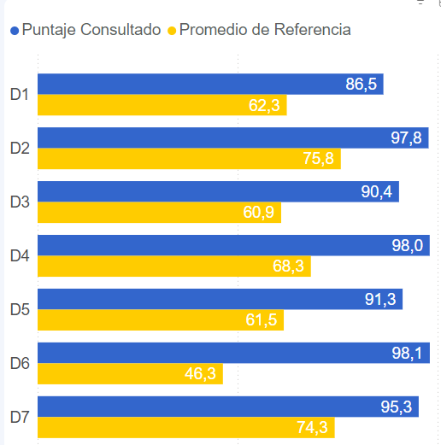
EVALUACIÓN DIMENSIONES DE DESEMPEÑO
RESULTADOS POR DIMENSIONES
D1: TALENTO HUMANO
D2: DIRECCIONAMIENTO ESTRATEGICO Y PLANEACIÓN
D3: GESTIÓN PARA RESULTADOS CON VALORES
D4: EVALUACIÓN DE RESULTADOS
D5: INFORMACIÓN Y COMUNICACIÓN
D5: GESTIÓN DEL CONOCIMIENTO Y LA INNOVACIÓN
D7: CONTROL INTERNO
Fuente: Departamento Administrativo de la función Pública

Slide 6
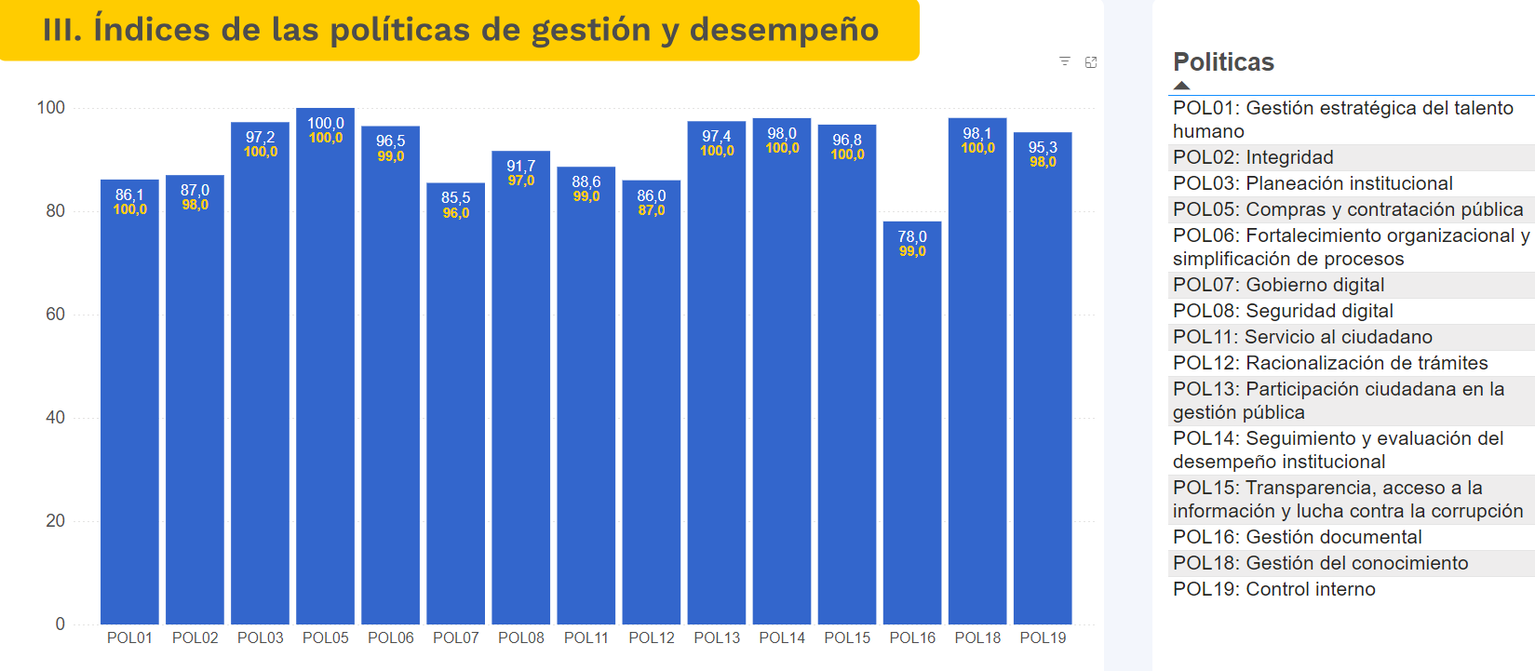
EVALUACIÓN POLÍTICAS DE DESEMPEÑO INSTITUCIONAL
La etiqueta de valores en amarillo, en cada columna, indica el valor máximo obtenido en cada política.
Fuente: Departamento Administrativo de la función Pública

Slide 7
HISTORÍCO CMA – ÍNDICE DE DESEMPEÑO

Slide 8
EVALUACIÓN ÍNDICE DE DESEMPEÑO – IES VIGENCIA 2023

Slide 9
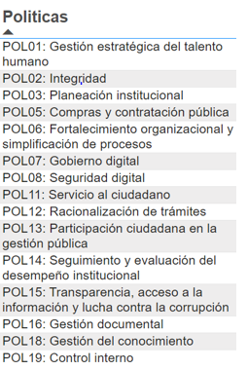
RESULTADO HISTÓRICO POR POLITÍCAS

Slide 10
RESULTADO HISTÓRICO POR DIMENSIONES

Slide 11
COMPARATIVO INDICE DE DESEMPEÑO - IES

Slide 12


